Slide 1
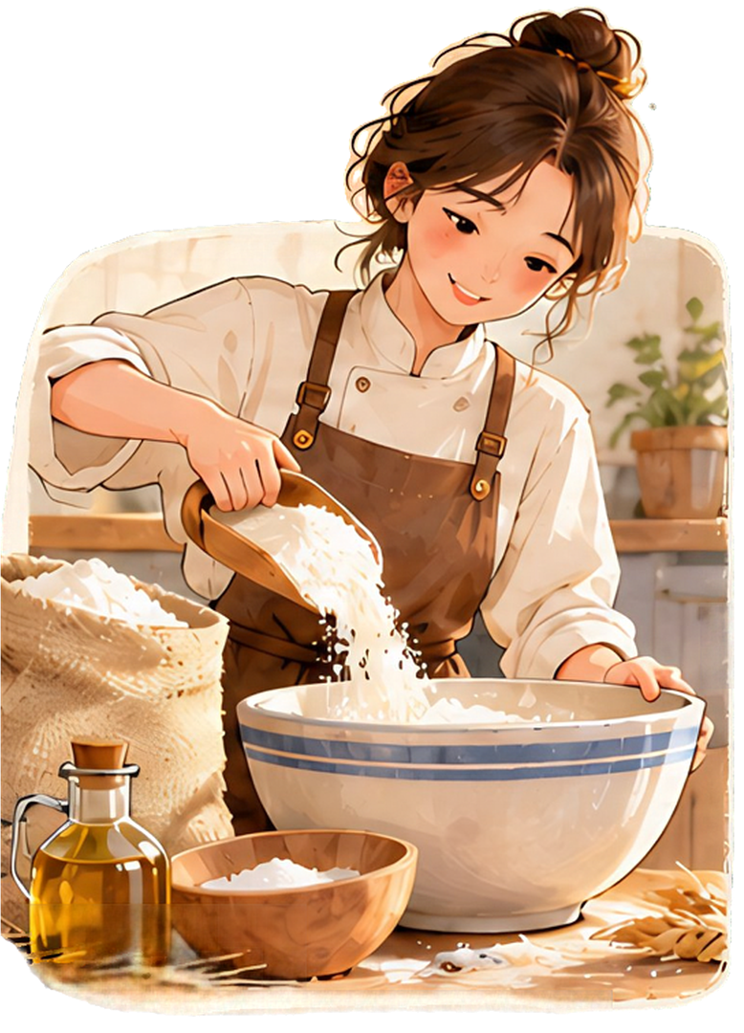
01 / 05
准备原料
选用优质食材
开启美味的第一步
Notes:
配图与对应文字来自 2026-10-25 全元素转换案例“面包从面团到出炉”，本页按单步骤讲解重新排版。原始画面由 AI 生成。
https://2pptx.com/zh/blog/split-image-slide-into-multiple-slides

Slide 2

02 / 05
揉成面团
让食材充分融合
形成光滑有弹性的面团
Notes:
配图与对应文字来自 2026-10-25 全元素转换案例“面包从面团到出炉”，本页按单步骤讲解重新排版。原始画面由 AI 生成。
https://2pptx.com/zh/blog/split-image-slide-into-multiple-slides

Slide 3
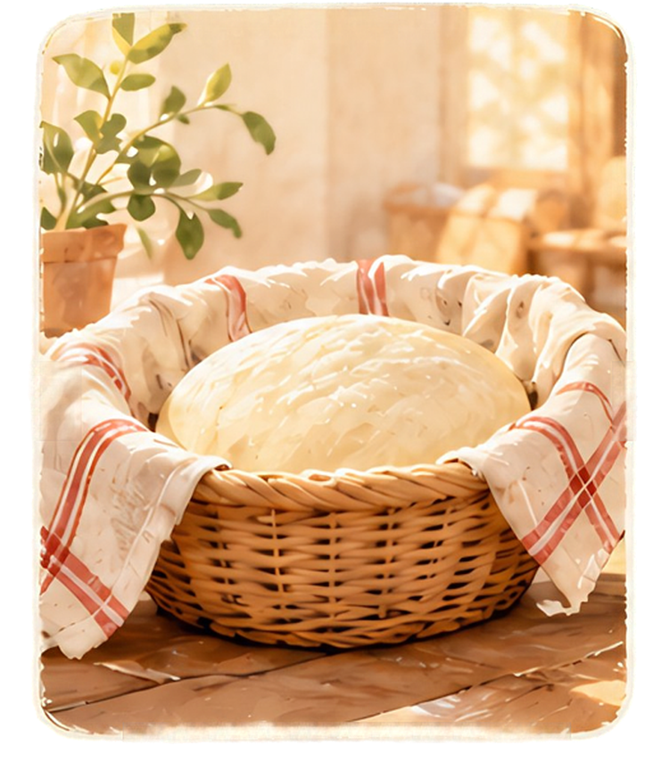
03 / 05
等待发酵
在安静的时光里
面团慢慢变得蓬松
Notes:
配图与对应文字来自 2026-10-25 全元素转换案例“面包从面团到出炉”，本页按单步骤讲解重新排版。原始画面由 AI 生成。
https://2pptx.com/zh/blog/split-image-slide-into-multiple-slides

Slide 4
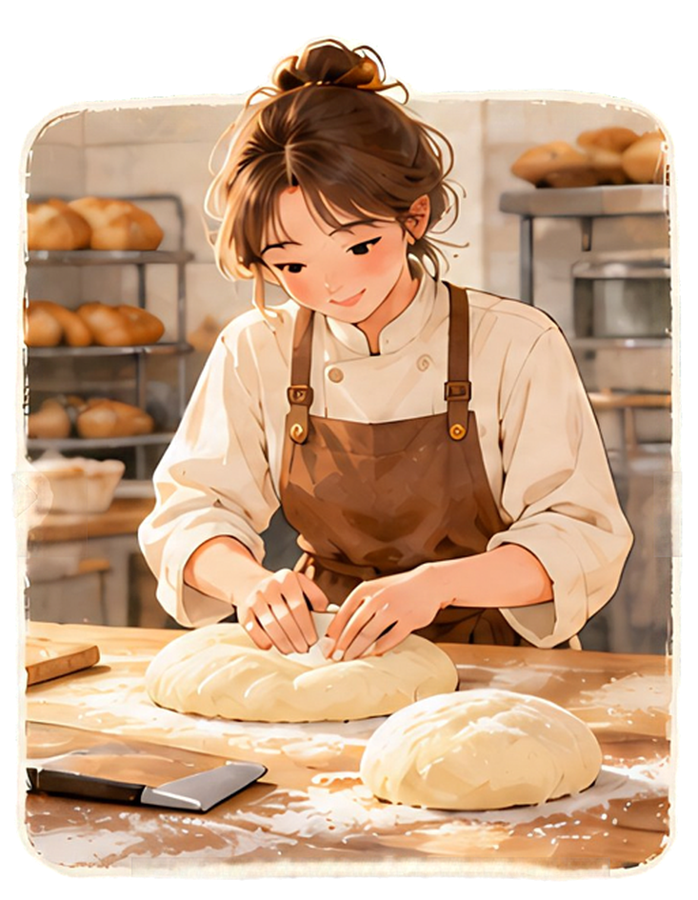
04 / 05
整形入炉
细心整形
把面团送入烤箱
Notes:
配图与对应文字来自 2026-10-25 全元素转换案例“面包从面团到出炉”，本页按单步骤讲解重新排版。原始画面由 AI 生成。
https://2pptx.com/zh/blog/split-image-slide-into-multiple-slides

Slide 5
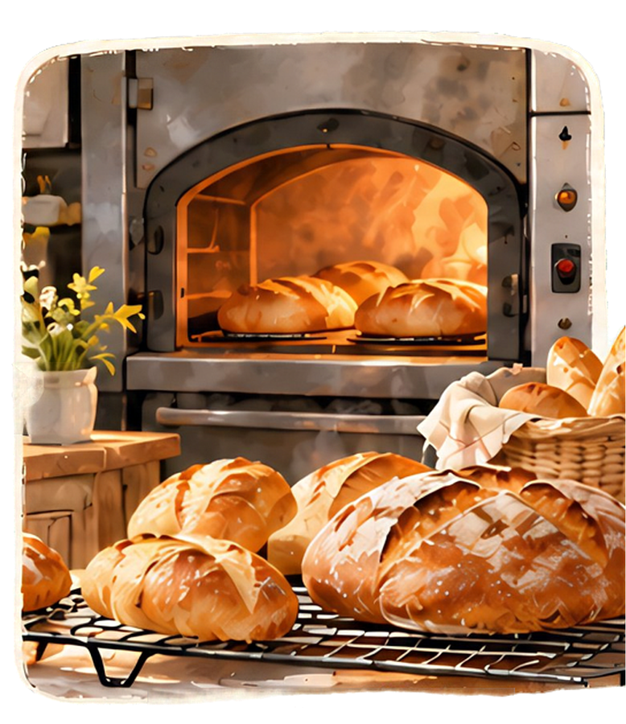
05 / 05
冷却分享
待面包稍作冷却
与家人朋友一起分享这份幸福
Notes:
配图与对应文字来自 2026-10-25 全元素转换案例“面包从面团到出炉”，本页按单步骤讲解重新排版。原始画面由 AI 生成。
https://2pptx.com/zh/blog/split-image-slide-into-multiple-slides

